Slide 1




CAMPANIA NAȚIONALĂ
Promovarea alimentației sănătoase și a activității fizice
„Fii activ, mănâncă sănătos!”
Septembrie - Octombrie 2025
Acest material gratuit este destinat copiilor și preadolescenților între 7-15 ani
insp.gov.ro

Slide 2


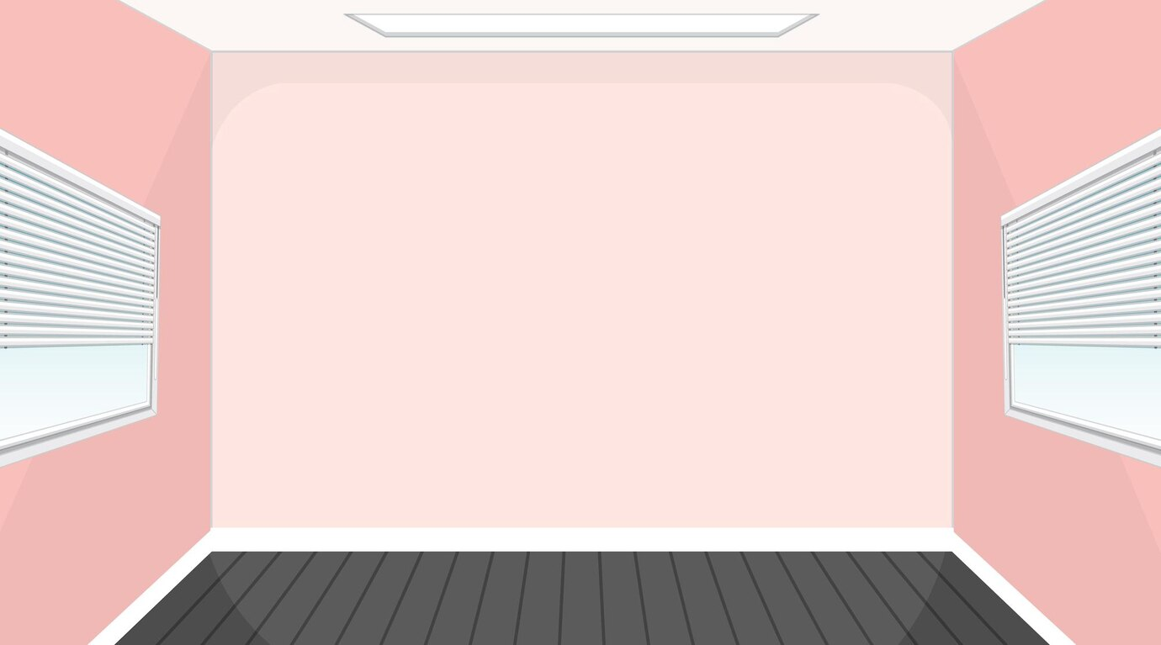

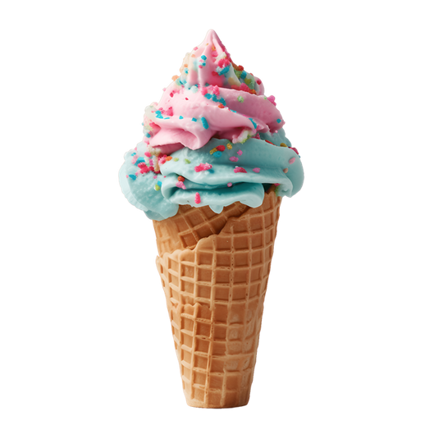

Uneori parcă ai chef să mănânci doar înghețata din frigider sau hamburgerul de ieri
insp.gov.ro
2

Slide 3

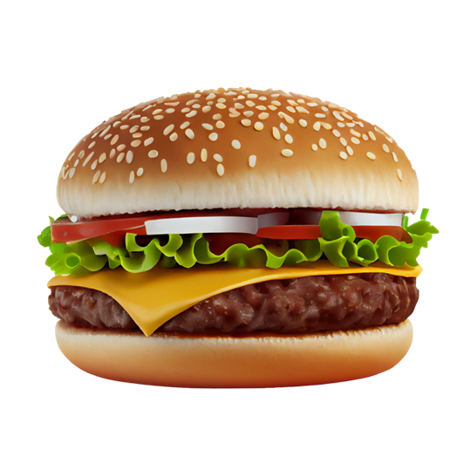
Așa că mănânci mai întâi burgerul plin de calorii...
insp.gov.ro
3

Slide 4

...apoi înghețata ce conține substanțe chimice ...
insp.gov.ro
4

Slide 5

...în final ți se face sete. Și bei o băutură răcoritoare ce conține mult zahăr și poate da dependență.
insp.gov.ro
5

Slide 6
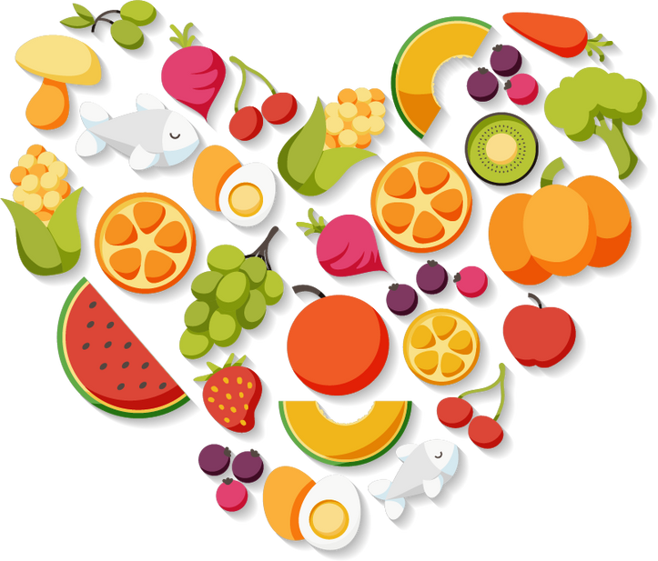
Știm cu toții că asta se poate întâmpla uneori.
Dar pentru o dezvoltare armonioasă a organismului trebuie să avem în general o
ALIMENTAȚIE SĂNĂTOASĂ.
insp.gov.ro
6

Slide 7
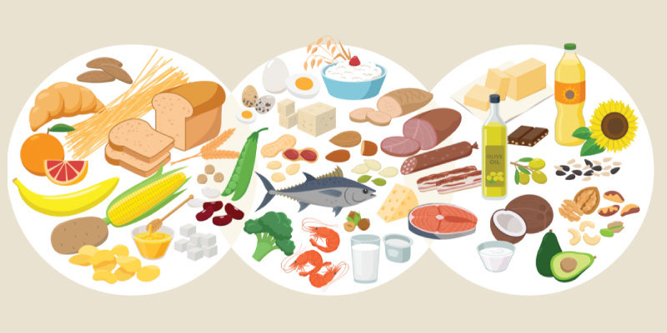
Vei avea note mari și vei putea face sport împreună cu prietenii, dacă energia ta vine din
mâncare SĂNĂTOASĂ și GUSTOASĂ,
împărțită în
3 mese principale: mic dejun, prânz și cină
Și
2 gustări între mese
insp.gov.ro
7

Slide 8
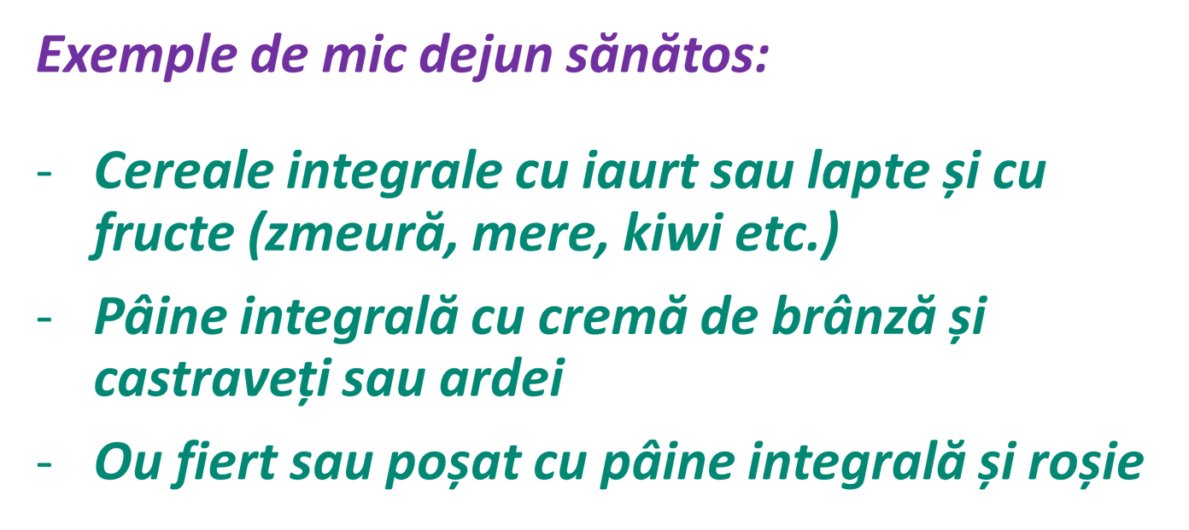
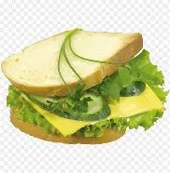
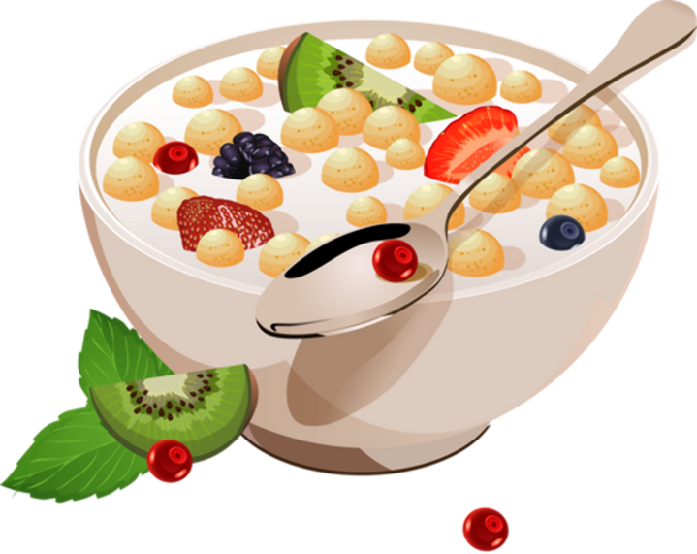
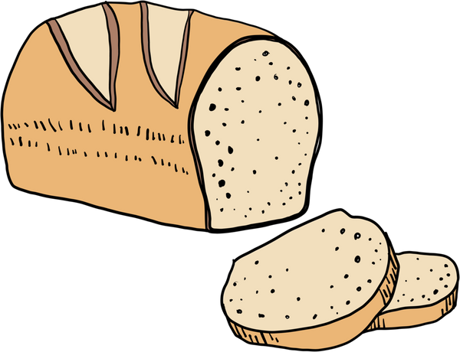

insp.gov.ro
8

Slide 9
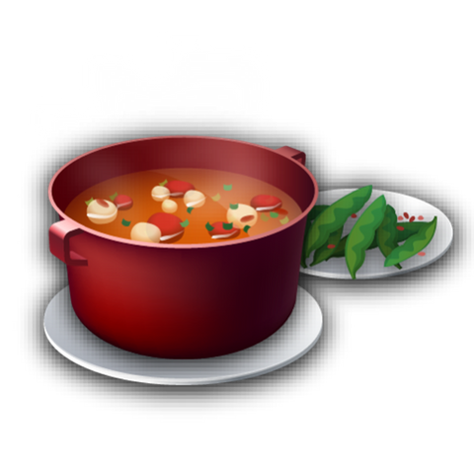
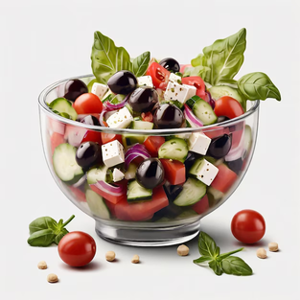
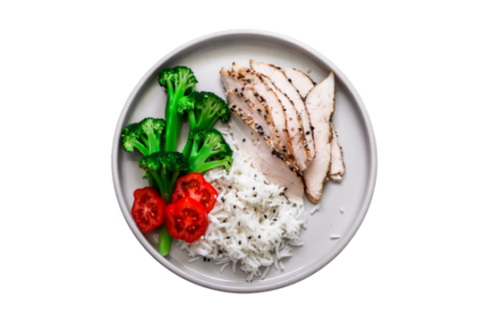
Exemple pentru masa de prânz:
  Felul 1:
    ciorbă de legume cu carne sau
    supă cu tăiței/găluște
  Felul 2:
    piept de pui la grătar cu orez și salată sau
    mazăre cu morcovi și ou poșat sau
    salată verde, măsline, roșii, brânză
Consumă zilnic 5 porții de legume și fructe!
insp.gov.ro
9

Slide 10
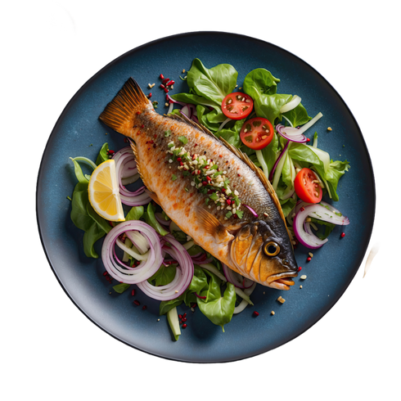
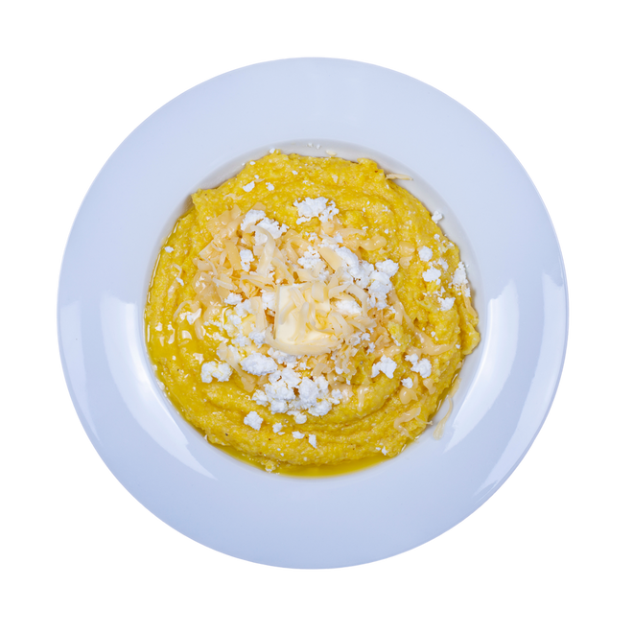
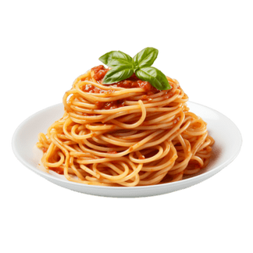
Exemple pentru cină:
    Pește la cuptor cu legume sotate
    Mămăligă cu brânză
    Paste integrale cu carne de pui tocată
insp.gov.ro
<number>

Slide 11
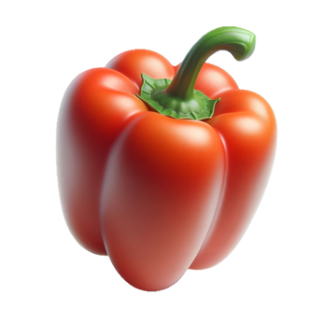
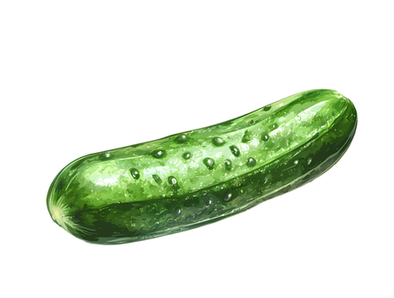

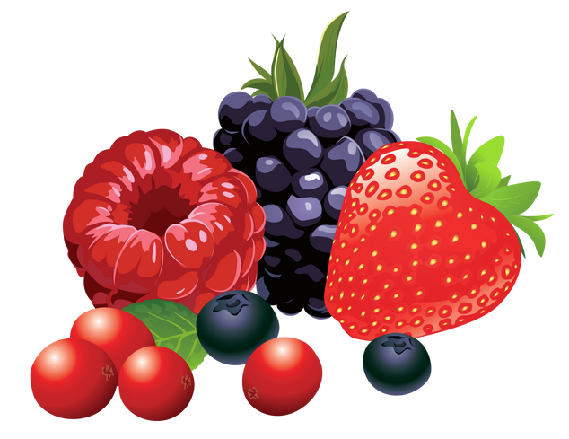

Exemple pentru gustările dintre mese :
  bastonașe de legume proaspete cu sos de iaurt sau
  fructe proaspete sau
  pâine integrală cu brânză și ardei sau
  pâine integrală cu ou fiert tare amestecat cu puțin muștar sau
  rulouri de orez cu legume și pește sau
  mix de alune și nuci nesărate
insp.gov.ro
<number>

Slide 12

Ține minte !
MICUL DEJUN este cea mai importantă masă a zilei, el îți dă energie pentru aproape toată ziua !
insp.gov.ro
12

Slide 13
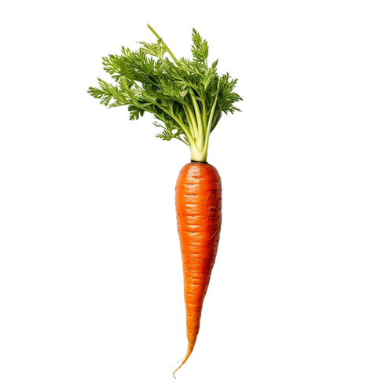

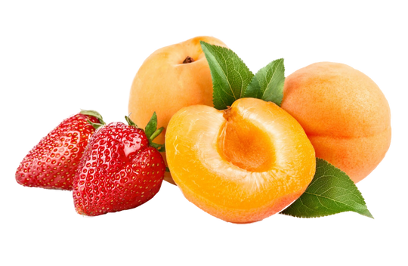

Ține minte !
Consumă zilnic 5 porții de LEGUME și FRUCTE !
insp.gov.ro
13

Slide 14


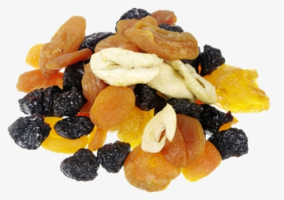
Ține minte !
Când îți este poftă de ceva DULCE, alege sănătos:
  Fructe sau legume proaspete
  Fructe deshidratate
insp.gov.ro
14

Slide 15


Ține minte !
  Când îți este sete, bea APĂ !
  Bea zilnic minim 4-5 pahare cu apă.
insp.gov.ro
15

Slide 16
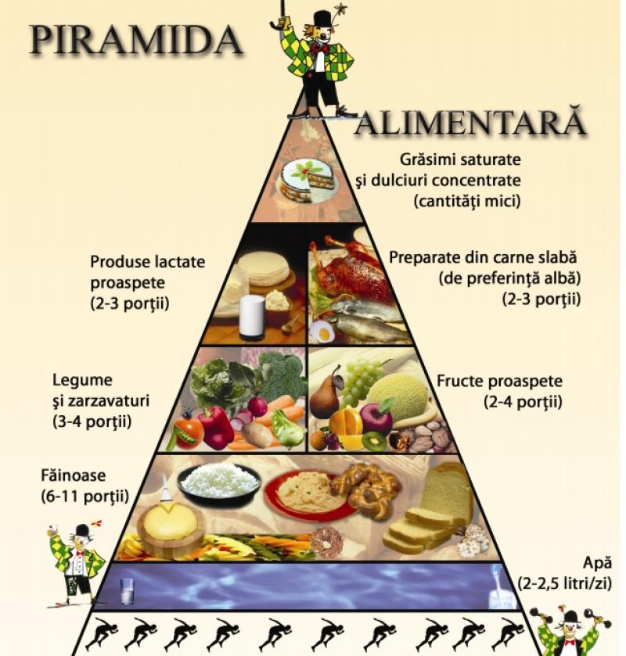
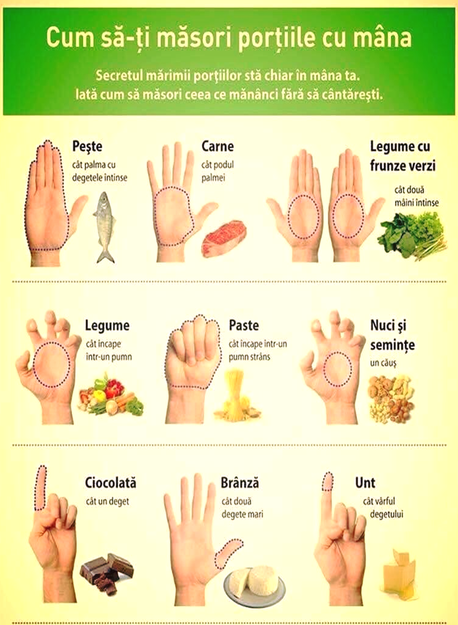
ALIMENTAȚIA SĂNĂTOASĂ ȘI ACTIVIATEA FIZICĂ

Slide 17
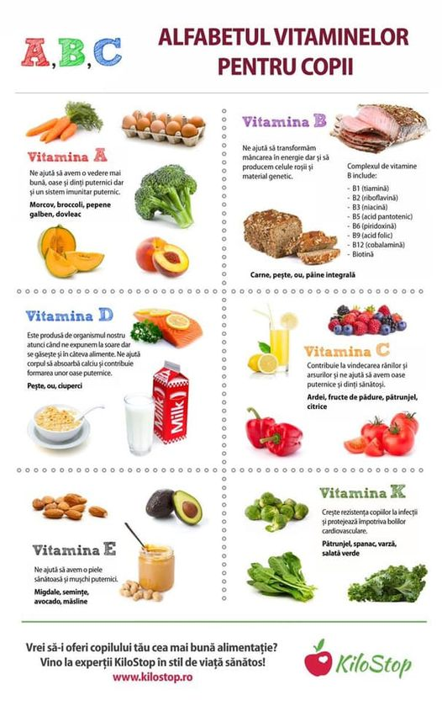
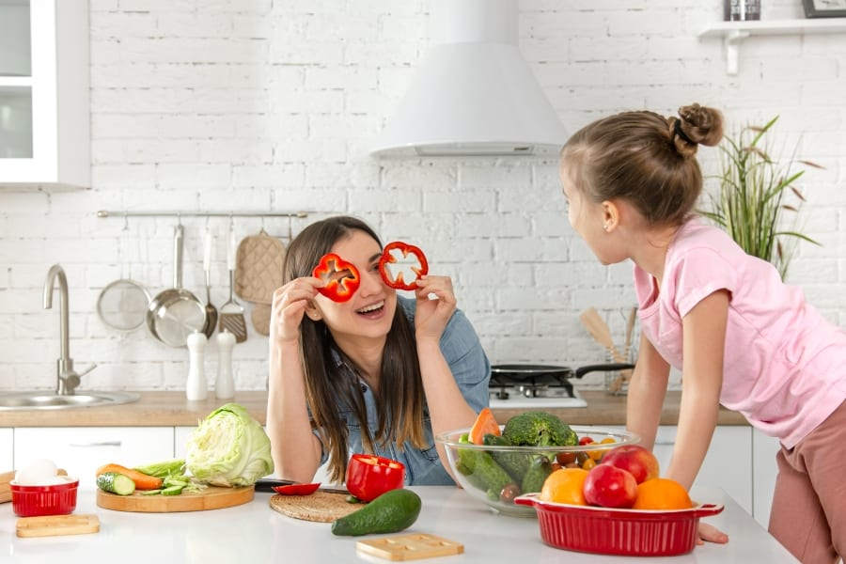
VITAMINE

Slide 18
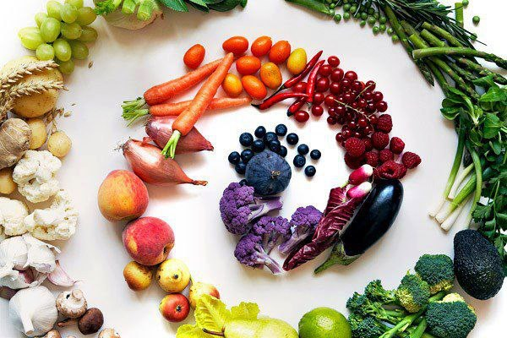
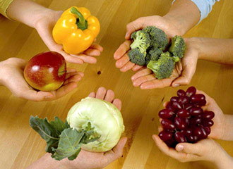
LEGUME ȘI FRUCTE
ALIMENTAȚIA SĂNĂTOASĂ ȘI ACTIVIATEA FIZICĂ
Colorează-ți farfuria cu legume și fructe de sezon, dulci și delicioase.
Încearcă legumele și fructele de la verde închis, cum este spanacul, mărul până la portocaliu, cum sunt morcovii, portocalele.
Consumă zilnic 5 PORȚII DE LEGUME ȘI FRUCTE (350 g).
O porție standard este de exemplu: 1 măr, 1 banană, 1 pară, ½ cană zmeură, cireșe, fructe tocate, suc de fructe fără zahăr, legume crude rase sau gătite, 5 fructe uscate.

Slide 19
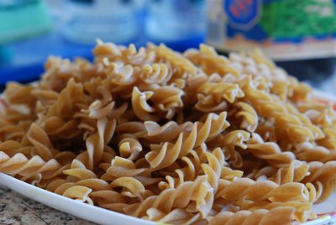
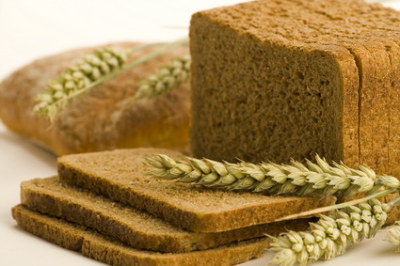
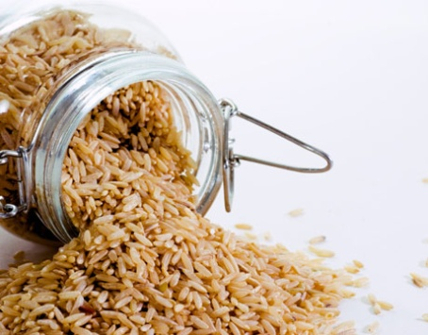
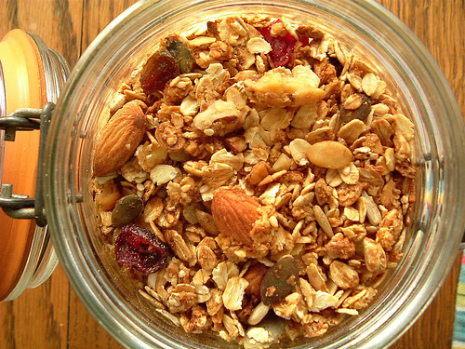
CEREALE
ALIMENTAȚIA SĂNĂTOASĂ ȘI ACTIVIATEA FIZICĂ
Începe ziua inteligent, mâncând cereale
Mănâncă mai ales cereale integrale
Consumă zilnic 4 PORȚII DE CEREALE (minimum 21 g cereale integrale).
O porție standard este de exemplu: o felie de pâine, ½ cană orez sau paste fierte, o cană fulgi de cereale.

Slide 20
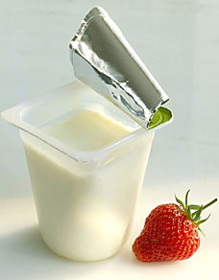
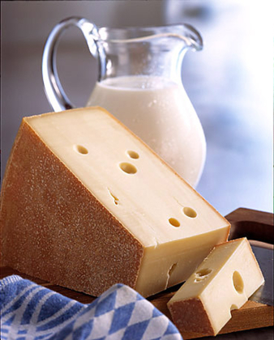
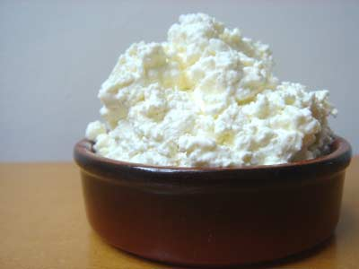
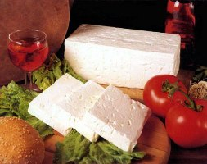
LAPTE ȘI PRODUSE LACTATE
ALIMENTAȚIA SĂNĂTOASĂ ȘI ACTIVIATEA FIZICĂ
Laptele și produsele lactate (iaurt, chefir, sana, unt, smântână, brânză)
  sunt foarte bogate în calciu,
  ne întăresc oasele și dinții,
  ne fac mai rezistenți la boli,
  ne ajută să creștem mari
Consumă zilnic 2 ½ PORȚII DE LAPTE ȘI PRODUSE LACTATE.
O porție standard este de exemplu: 1 cană lapte, ½ cană brânză de vaci semidegresată, 40 mg brânză procesată (cât o cutie de chibrituri).

Slide 21
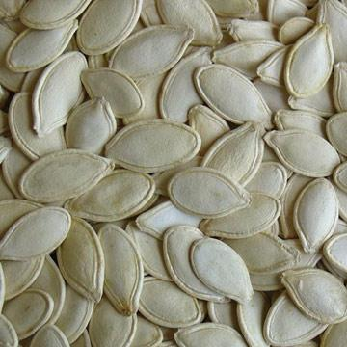
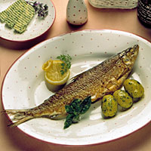
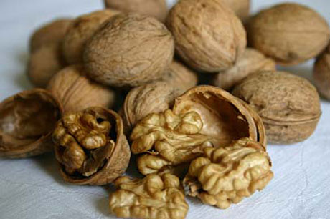
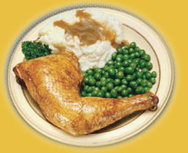
ALIMENTE CE CONȚIN PROTEINE
ALIMENTAȚIA SĂNĂTOASĂ ȘI ACTIVIATEA FIZICĂ
Consumă zilnic 3-4 PORȚII DE ALIMENTE PROTEICE (120-150 g).
  O porție standard este de exemplu:
  30 g carne slabă pui sau pește gătite,
  1 ou,
  1/4 cană fasole boabe, mazăre, linte, soia,
  15 g nuci sau semințe.

Slide 22
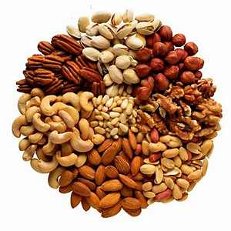
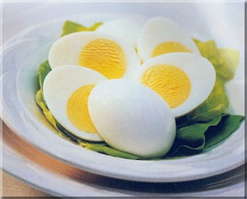
ALIMENTE CE CONȚIN PROTEINE
ALIMENTAȚIA SĂNĂTOASĂ ȘI ACTIVIATEA FIZICĂ
Mănâncă mai ales carne albă (pui, curcan, pește), mai rar carne roșie (porc, vită)
Carnea să fie gătită la cuptor, grătar sau fiartă, mai rar prăjită
Nucile, semințele, alunele sunt surse importante de proteine
Leguminoasele (fasole, mazăre, năut, soia, etc) sunt proteine vegetale
Ouăle conțin multe substanțe nutritive

Slide 23
GRĂSIMI
ALIMENTAȚIA SĂNĂTOASĂ ȘI ACTIVIATEA FIZICĂ
Consumă grăsimi bune pentru sănătate:
Uleiurile conțin vitamine și grăsimi necesare creșterii și funcționării organismului
Grăsimi bune sunt și în NUCI, PEȘTE gras (somon, macrou, hering), AVOCADO

Slide 24
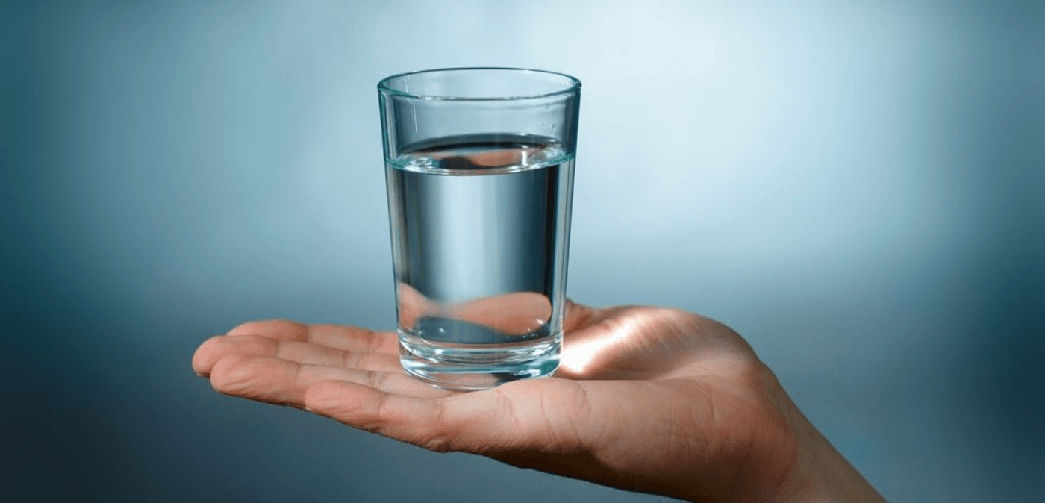
LICHIDE
ALIMENTAȚIA SĂNĂTOASĂ ȘI ACTIVIATEA FIZICĂ
Bea apă – cel puțin 4-5 căni pe zi.
Alege să bei ceai de plante, suc natural de fructe, dar nu foarte des (o cană/zi)
Evită sucurile cu adaus de zahăr.
DACĂ ÎȚI ESTE SETE,
BEA APĂ, NU SUC!

Slide 25
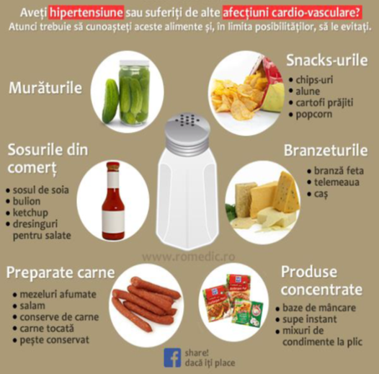
EVITĂ ZAHĂRUL ”ASCUNS” ÎN BĂUTURILE RĂCORITOARE
ALIMENTAȚIA SĂNĂTOASĂ ȘI ACTIVIATEA FIZICĂ
EVITĂ GRĂSIMILE "ASCUNSE" ÎN MEZELURI, DULCIURI, FAST FOOD ȘI SEMIPREPARATE.
EVITĂ CONSUMUL DE ALIMENTE CU CONȚINUT CRESCUT DE SARE

Slide 26


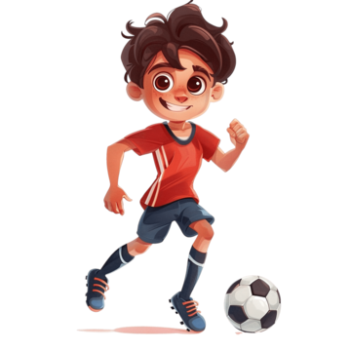
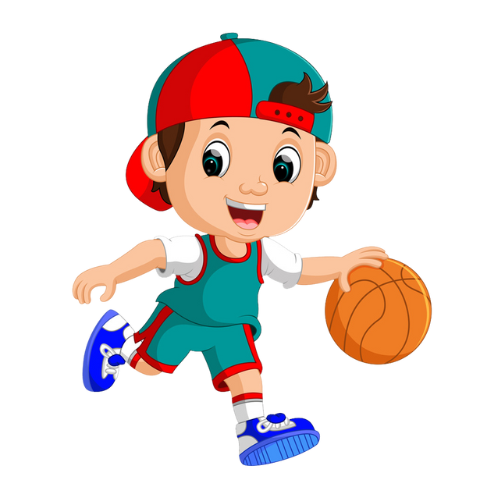
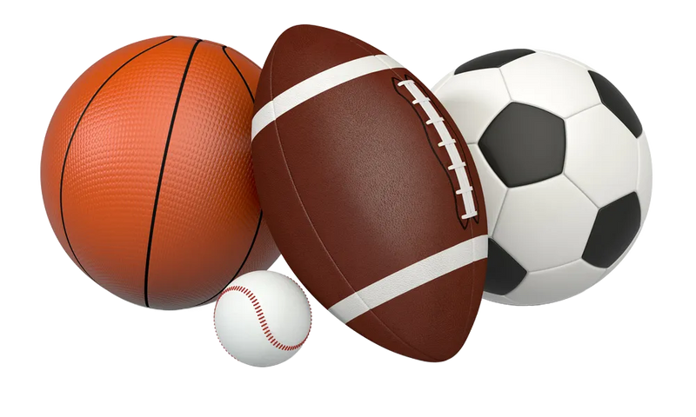
2. Promovarea activității fizice
Ține minte !
Dacă faci în fiecare zi cel puțin o oră de activitate fizică, vei fi mai puternic, mai vesel, mai sănătos!
insp.gov.ro
16

Slide 27
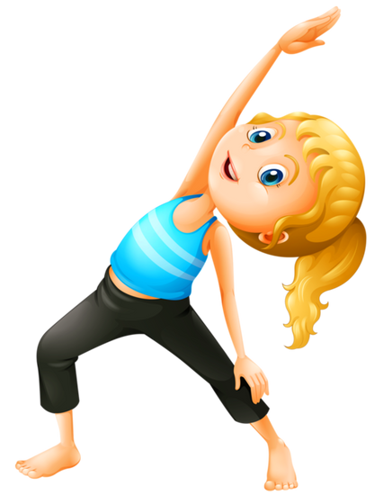
2. Promovarea activității fizice
Dacă faci mai multă mișcare, ai multe AVANTAJE:
  Ai rezultate mai bune la școală, ții minte mai bine lucrurile învățate
  Înveți mai ușor, îți faci temele mai repede
  Ai mai multă forță în mușchi
  Ai oase puternice
  Dormi mai bine
  Răcești mai rar
  Îți faci mai ușor prieteni
  Te simți grozav
insp.gov.ro
17

Slide 28
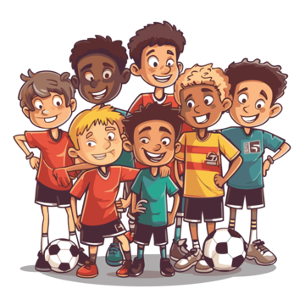
2. Promovarea activității fizice
Prin practicarea în echipă a unui sport care îți place, vei învăța să:
  ai încredere și să te bazezi pe ceilalți
  accepți ajutor și să ajuți la rândul tău
  lucrezi împreună cu prietenii pentru rezultate frumoase
insp.gov.ro
18

Slide 29
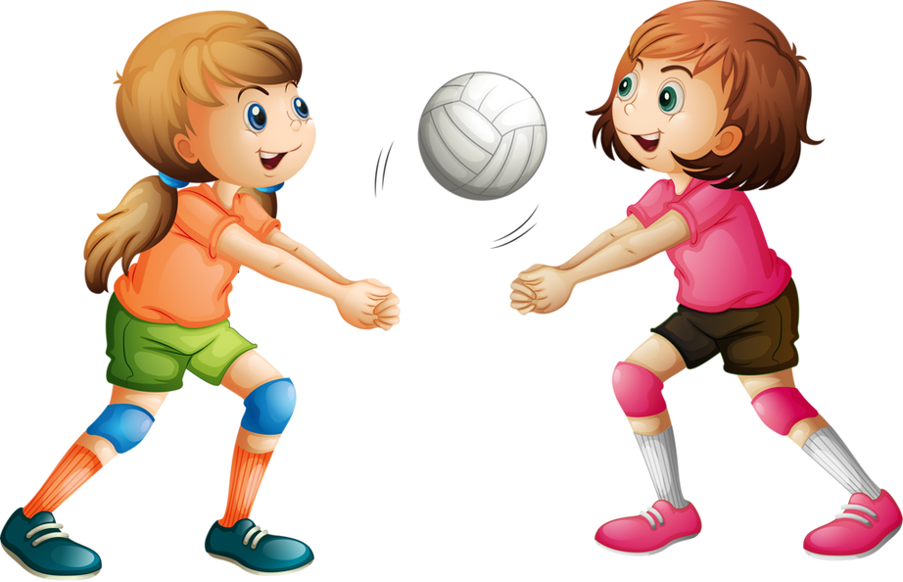
2. Promovarea activității fizice
Mișcarea e super-puterea ta !
Aleargă, joacă-te cu prietenii, dansează – corpul tău îți va mulțumi !
insp.gov.ro
19

Slide 30
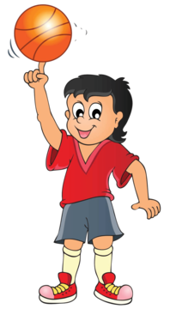


2. Promovarea activității fizice
Dacă participi la orele de sport în școală, te vei simți foarte bine alături de colegi.
insp.gov.ro
20

Slide 31

2. Promovarea activității fizice
MERSUL PE JOS
este ca o superputere pe care o avem cu toții! Iată de ce este grozav:
  Te concentrezi mai ușor la școală și ai idei mai bune
  Te ajută să te relaxezi și să fii vesel
  Nu poluezi aerul, deci ajuți plantele, animalele și planeta noastră
  E o ocazie bună să vorbești, să te distrezi împreună cu prietenii și familia
  Vei avea mai multă energie
insp.gov.ro
21

Slide 32





2. Promovarea activității fizice
Metode de stimulare a MERSULUI PE JOS:
  Deplasează-te la școală pe jos
  Dacă folosești mijloacele de transport în comun, coboară cu o stație mai repede
  Folosește scările în locul liftului sau al scărilor rulante
  Organizează drumeții cu prietenii sau familia în timpul liber
insp.gov.ro
22

Slide 33
Date statistice pentru jud. Hunedoara:
Boli ce pot fi prevenite | 2024 | 2023 | 2022 | 2021 | 2020 | 2019
Boli Cardio-Vasculare | 33.281 | 32.976 | 32.635 | 32.080 | 32.072 | 31.807
HTA | 65.279 | 64.537 | 62.918 | 61.040 | 60.410 | 63.314
Obezitate | 4.499 | 4.388 | 4.312 | 4.796 | 4.786 | 4.865
Diabet zaharat (total) | 38.430 | 36.976 | 36.737 | 34.529 | 34.377 | 31.684
Diabet zaharat tip II Insulino-independent | 34.058 | 32.663 | 32.461 | 30.423 | 30.522 | 28.217

Slide 34



Slide 35
DIRECȚIA DE SĂNĂTATE PUBLICĂ JUDEȚUL HUNEDOARA
DIRECTOR EXECUTIV, MEDIC ȘEF DEPARTAMENT S.S.P, Ec. Fer Ioana Maria Dr. Birău Cecilia
COORDONATOR P.N. XII,
Dr. Roșca Daniela
Mulțumim.
Adresa: str. Dr. Leonte Anastasievici nr. 1-3, sector 5, cod poștal 050463, București, România
Telefon secretariat: +4 0213 183 620, +4 0213 183 619
Fax: +4 0213 123 426
E-mail: directie.generala@insp.gov.ro
insp.gov.ro

